Slide 1
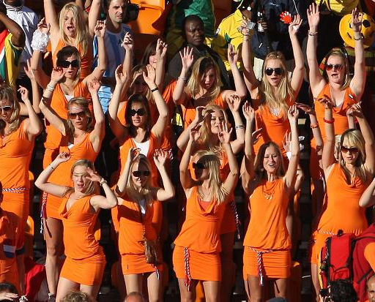
L’ambush Marketing come pratica comunicativa
Fausto Colombo
Dipartimento di Scienze della Comunicazione e dello Spettacolo
Università Cattolica del Sacro Cuore di Milano

Slide 2
Ambush Marketing: una pratica comunicativa
Attività svolta da un brand per avere un ritorno commerciale da un evento non sponsorizzato dal brand stesso (Skildum-Reid)
Stesso meccanismo comunicativo della sponsorship, ma senza il pagamento. Usato soprattutto da chi non ha accesso alla sponsorship

Slide 3
Ambush Marketing: una pratica comunicativa (2)
Controversa, ma considerata da molti uomini di marketing come una opzione fra le altre:
Vantaggi: niente partneship da gestire, niente approvazioni da chiedere, nessuna gerarchia fra sponsor, nessuna particolare implicazione negativa per i consumatori
Rischi: violare le norme sulla proprietà intellettuale, o altre regole o contratti relativi a un evento.

Slide 4
Tipi di ambush marketing
Cosmetico (non strategico, punta sull’esibizione del brand, un’esposizione laterale, non centrale, una publicity grazie al media coverage dell’evento): Fiat/Volkswagen in Svezia via Google Street.
Di prossimità (contiguo ma non centrale nell’evento: cioè legato all’intorno):

Slide 5
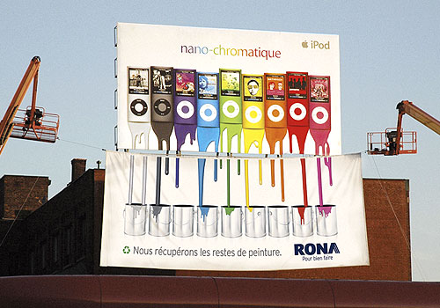
Ambush Marketing di Prossimità

Slide 6
Tipi di ambush marketing
Media ambush: (consiste nel comprare spazi durante la copertura di un evento sponsorizzato da altri): durante l’US Open, Stella Artois piazza cartelloni sulla strada che porta al Tennis Center (lo sponsor ufficiale è Heineken)
Strategic Ambush, su cui ci concentriamo qui: Nike contro Adidas ai Mondiali di calcio del 2010.

Slide 7
Altri casi celebri
Mondiali di calcio 2010: South African Airlines (da “Unofficial sponsor” a Sepp Blatter)
Olimpiadi 2012, cuffie “Beats By Dr Dre”

Slide 8
Struttura comunicativa dell’ambush marketing
La struttura comunicativa dell’AB si fonda sulla natura comunicativa dell’evento, nelle sue varie forme storiche: premediatiche, mediatiche, postmediatiche

Slide 9
L’evento per definizione si costruisce un pubblico, è definito dal pubblico (soggetto: gli attori)
SPAZIO FISICO (LIMITATO)
EVENTO RITUALE
PUBBLICO
TEMPO RITUALE (PUNTUALE)

Slide 10
L’evento mediatizzato o media event (Katz-Dayan) fa dell’evento un oggetto comunicativo per il pubblico dei media
SPAZIO FISICO E VIRTUALE
EVENTO MEDIATIZZATO
AUDIENCES
Evento rituale
TEMPO DILATATO

Slide 11
La sponsorizzazione si inserisce nella mediatizzazione come forma comunicativa usando il contesto come veicolo di nuove forme comunicative (soggetto, le companies)
SPAZI SOCIALI E COMMERCIALI
EVENTO SPONSORIZZATO
TARGETS
Evento mediatizzato
TEMPO ESPANSO

Slide 12
L’ambush marketing usa come veicolo l’evento mediatizzato in quanto già disposto alla sponsorizzazione, senza tuttavia sponsorizzarlo. La sponsorizzazione contrattualizzata viene incorporata nel veicolo (soggetto, gli ambush mkt strategists)
EVENTO MEDIATIZZATO
EVENTO SPONSORIZZATO
AMBUSH MARKETING
IL RUOLO DEI SOCIAL MEDIA

Slide 13
ESPERIENZA SOCIALMENTE MEDIATA DELL’EVENTO
EVENTO SPONSORIZZATO
AMBUSH MARKETING

Slide 14
Grazie dell’attenzione
fausto.colombo@unicatt.it

